Slide 1
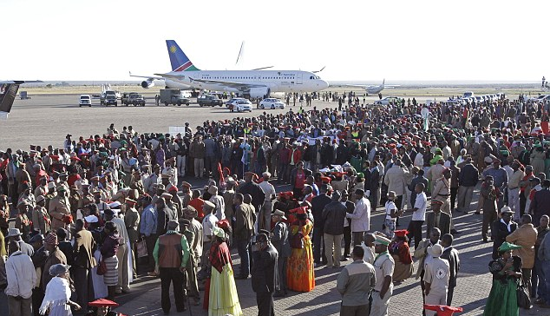
Skulls and skullduggery
The continuing controversy surrounding the return and retention of Nambian skulls from Germany
Leonor Jonker
Universiteit van Utrecht

Slide 2
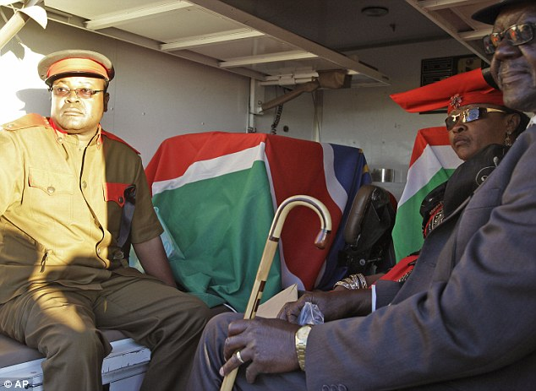
2011: return of 20 Herero and Nama skulls

Slide 3
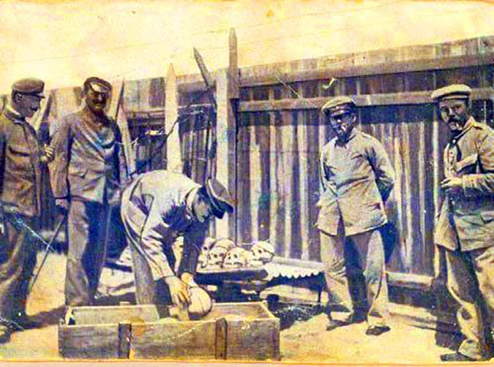
‘Verladung der für deutsche Museen u. Universitäte bestimmten Herero-Schädel.’

Slide 4
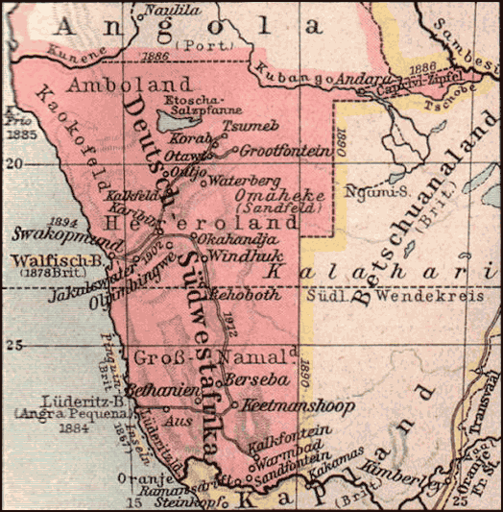
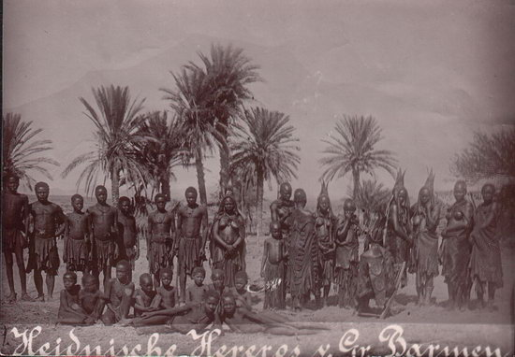

Slide 5
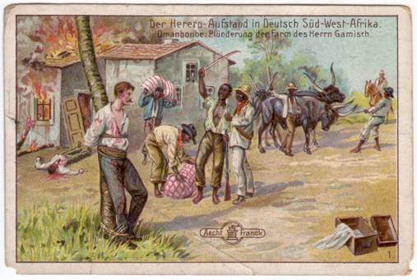
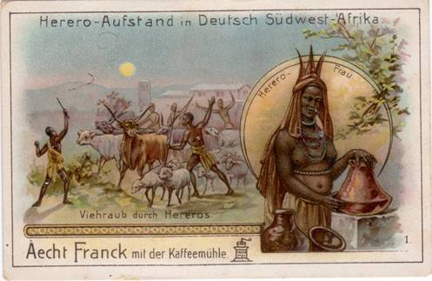

Slide 6
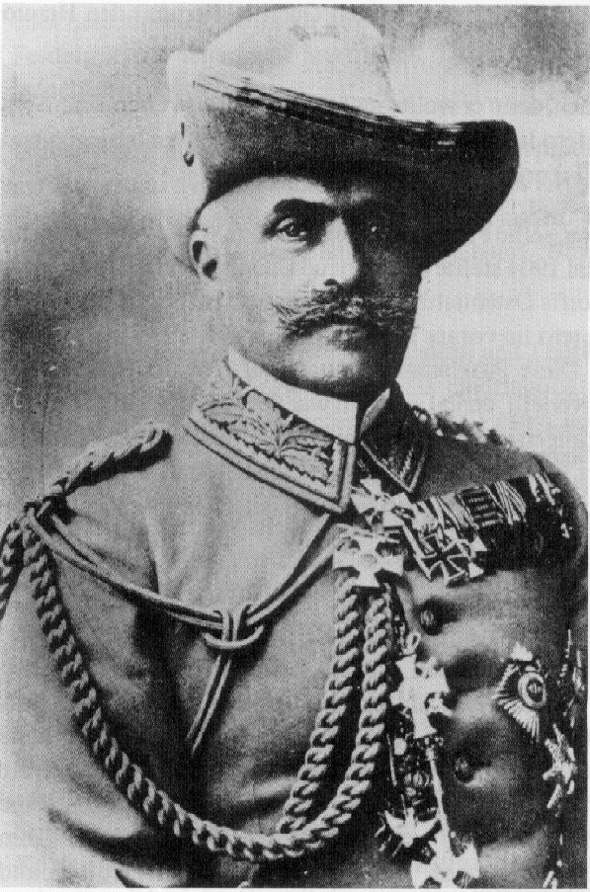
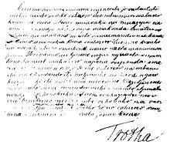
Lothar von Trotha

Slide 7
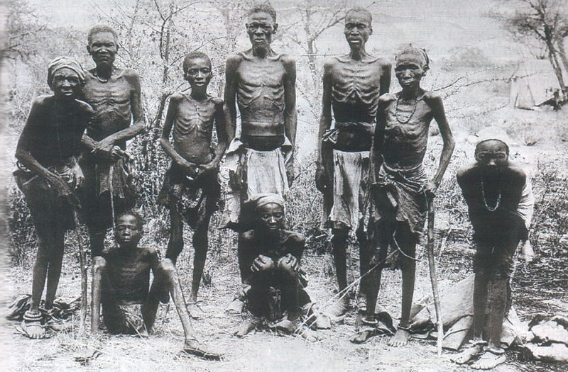
Von Trotha's Vernichtungsbefehl

Slide 8
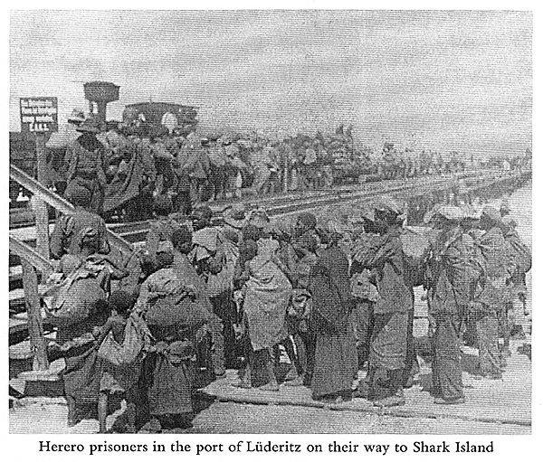

Slide 10
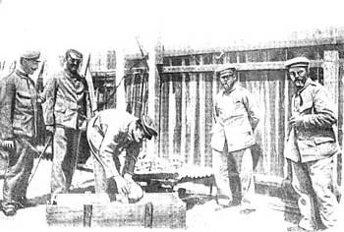
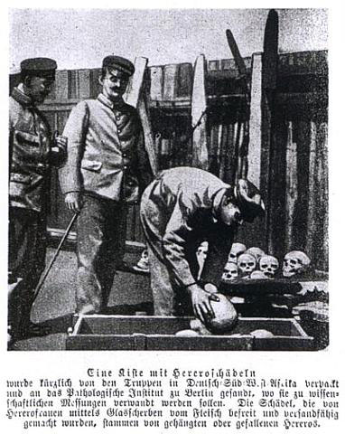

Slide 11
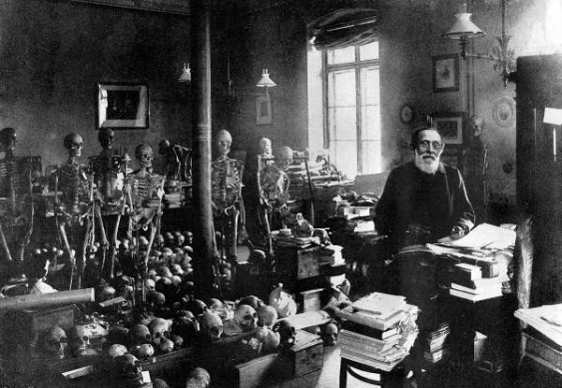
Rudolf Virchow in in the Pathological Institute, Berlin

Slide 12
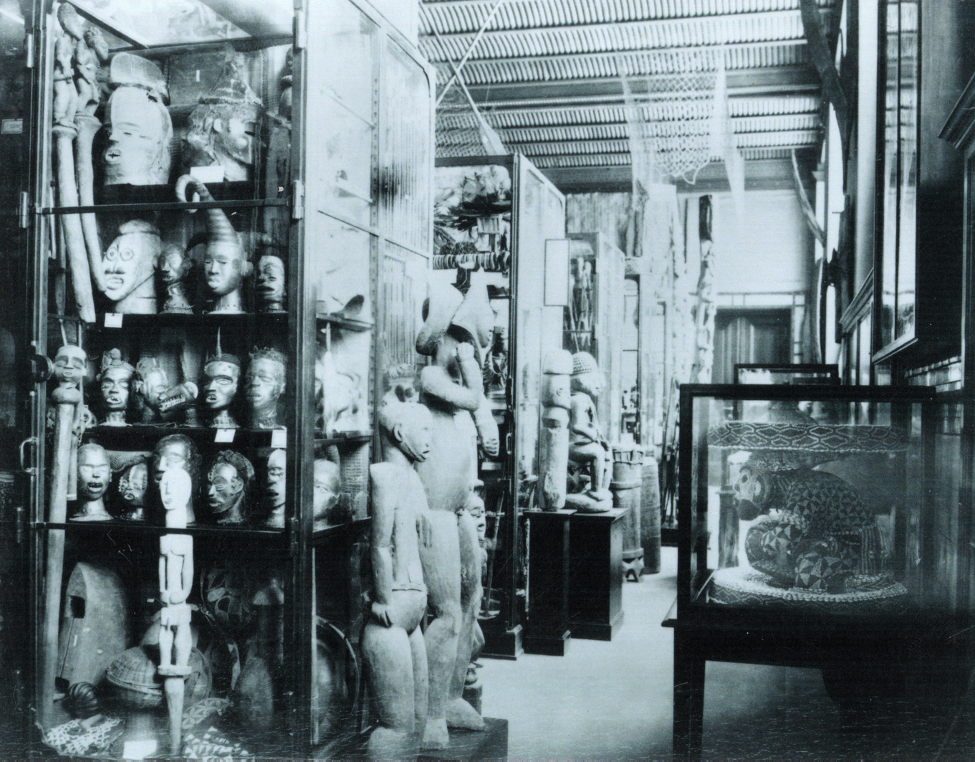
Museum für Völkerkunde, Berlin

Slide 13
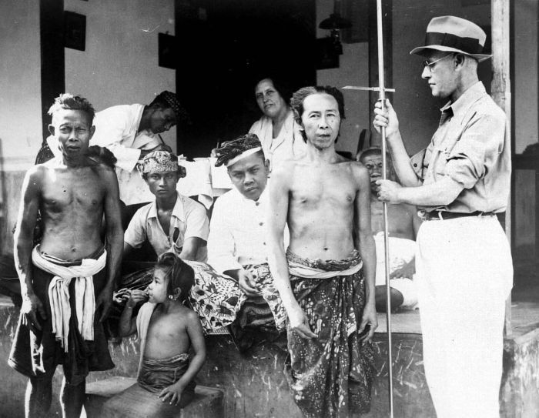
Anthropologist Kleiweg de Zwaan in Tenganan, 1939

Slide 14
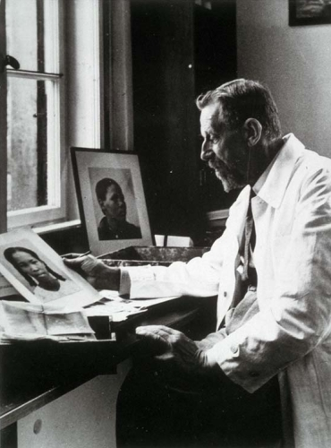
Eugen Fischer

Slide 15
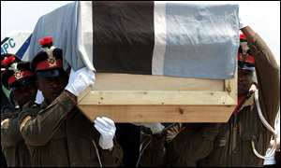
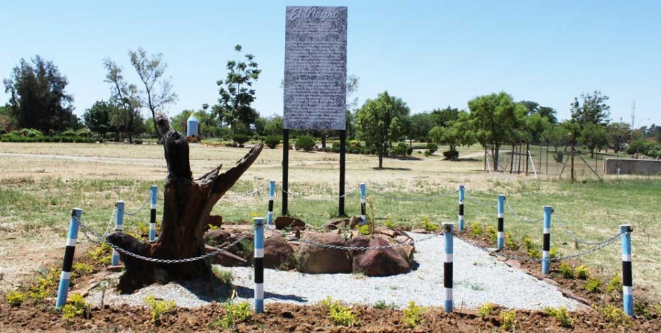
Precedents: El Negro (2000)

Slide 16
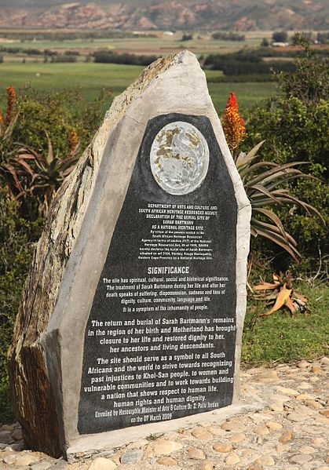
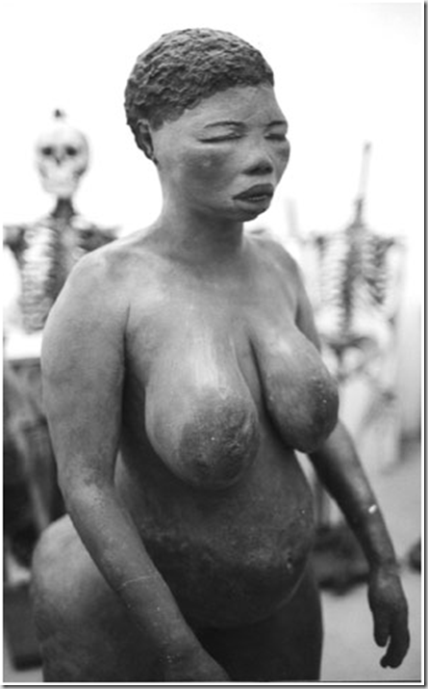
Sara (Saartjie) Baartman (2002)

Slide 17
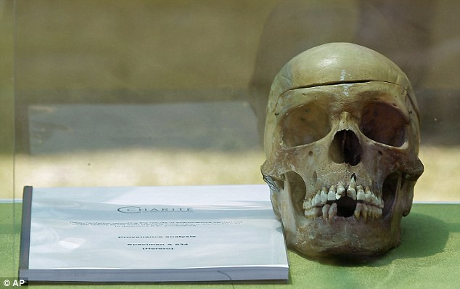
Charité human remains project

Slide 18
2011: repatriation of first 20 skulls

Slide 19
‘Reparations now’, Windhoek 2011.

Slide 20
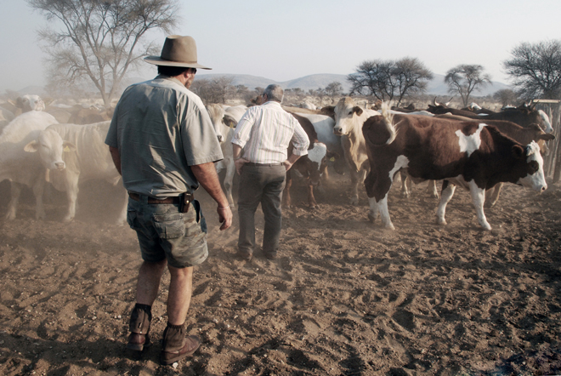
The quest for recompense

Slide 21
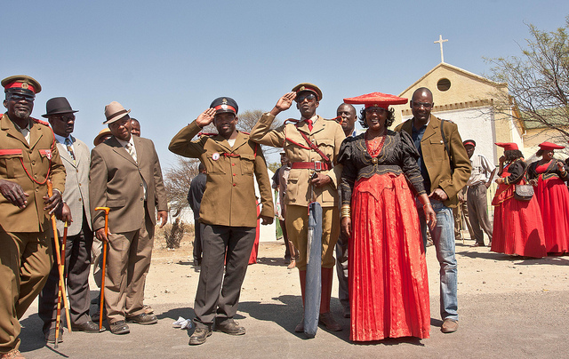
Herero Reparations Corporation

Slide 22
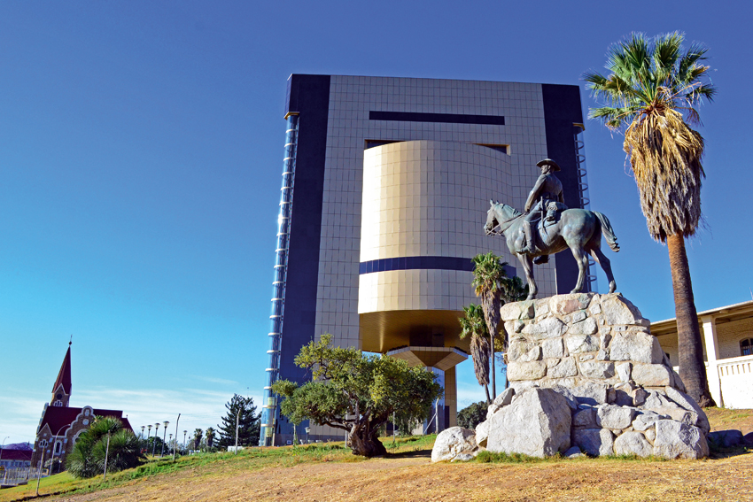
Independence Memorial Museum

Slide 23
March 2014: second repatriation
Photo: Larissa Förster

Slide 24
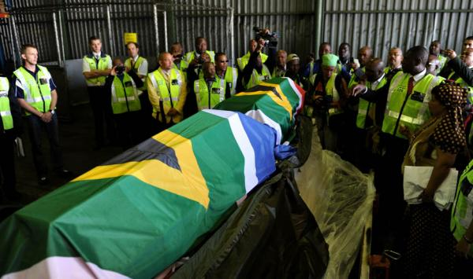
Klaas and Trooi Pienaar (2012)

Slide 25
Apology demands, Berlin 2014

Slide 26
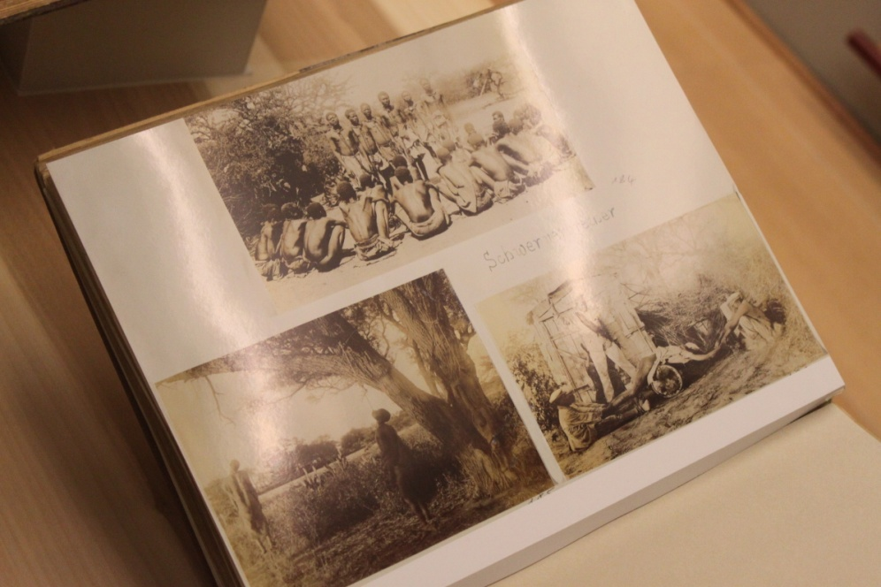
Deutsches Historisches Museum, Berlin

Slide 27
Ethnologisches Museum, Berlin
“Löffel
Namibia, Herero
19. oder fruhes 20. Jahrhundert
Holz
Slg. Lübbert, erworben 1903”

Slide 28
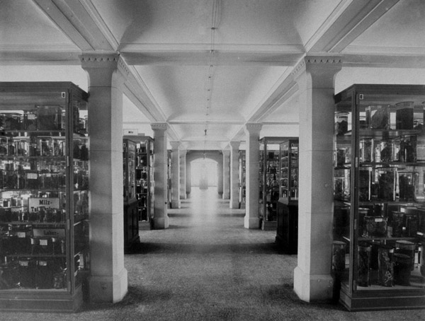
Pathologische Museum, Berlin

